Slide 1
Путешествие с семьей Ромы Аввакумова

Slide 3
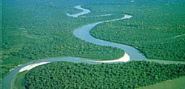
Сахарная голова, водопады Игуасу, загадочный район Амазония, королева рек Амазонка, знаменитые на весь мир пляжи Копакабана, Леблон и Ипанема, более 20 национальных парков и заповедников — всё это входит в природную сокровищницу Бразилии. Особенную популярность снискал себе таинственный район Амазонии. Занимающий треть территории страны, он является, только представьте себе, главными «лёгкими» нашей планеты! Амазонские джунгли производят более 50 % кислорода, которым дышат не только бразильцы, но и добрая половина человечества. Почему же их называют не иначе, как загадочными и таинственными? Да потому что лишь 30 % произрастающих здесь растений и деревьев изучено учёными. Здесь обитают уникальные животные и млекопитающие, которых больше не встретить нигде на планете. К ним относится гигантская капибара — грызун ростом с собаку, игрунки — малюсенькие обезьянки весом менее 100 граммов, водяной удав анаконда длиной до 12 метров.
Природные достопримечательности Бразилии

Slide 4
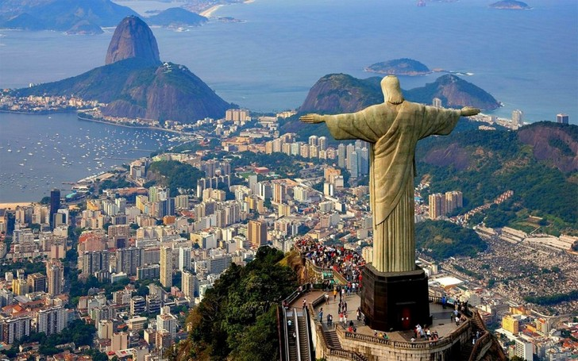
Статуя Христа-Искупителя Одно из семи «новых чудес света», монумент Христа Спасителя, находится в Рио-де-Жанейро. Это визитная карточка города, а также популярная туристическая достопримечательность. Монумент был открыт в 1931 году, а в 1965 папа Павел VI повторно освятил статую Христа Спасителя.

Slide 5
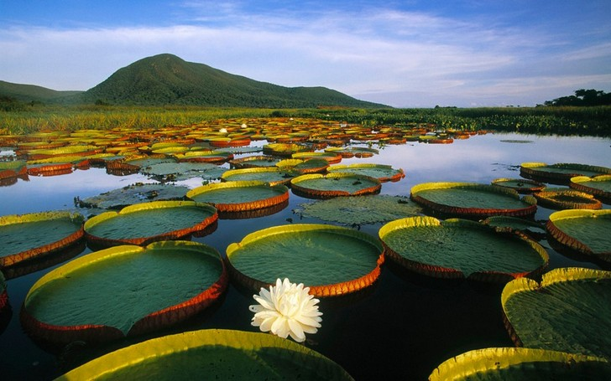
Пантанал Заболоченный заповедник, в котором обитают гигантские бабочки, редкие птицы и животные. Кроме обычных развлечений, в Пантанале можно порыбачить на пираний или поучаствовать в ночном сафари на лодках.

Slide 6
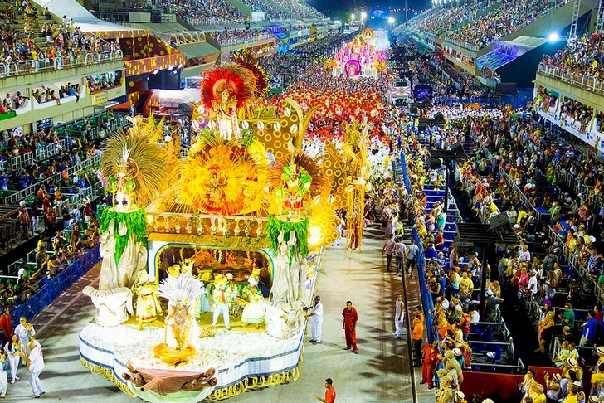
Карнавал в Рио-де-Жанейро Каждый год в феврале Рио-де-Жанейро принимает миллионы туристов, которые стремятся попасть на знаменитый бразильский карнавал. Изюминка карнавала – парад школ самбы, к которому исполнители готовятся долгие месяцы.

Slide 7
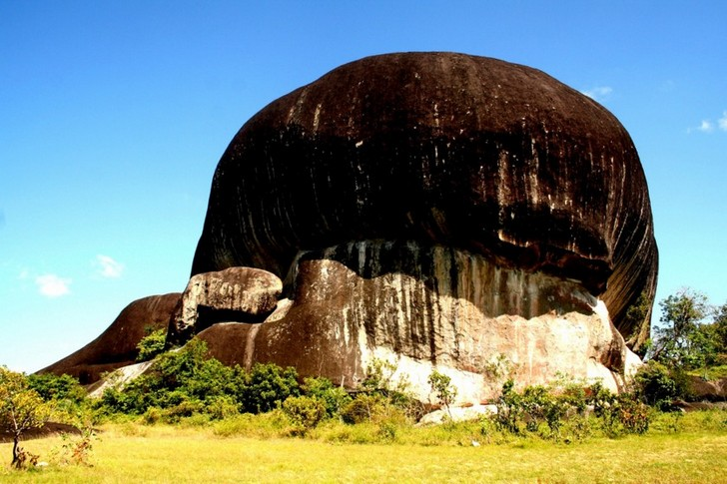
Педра-Пинтада Педра - Пинтада — известный археологический памятник Бразилии. Внутри этой 35 метровой скалы были обнаружены пещеры с бело-розовыми наскальными рисунками. Эти рисунки специалисты датируют X тысячелетием до нашей эры. Также здесь были найдены различные предметы быта древних людей.

Slide 8
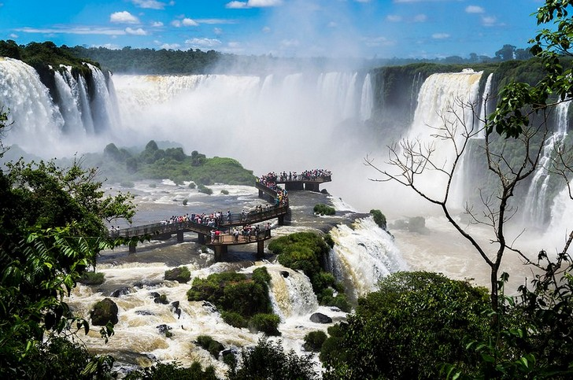
Водопады Игуасу Комплекс водопадов реки Игуасу находится на границе Бразилии с Аргентиной. Уникальная местная экосистема охраняется ЮНЕСКО.

Slide 9
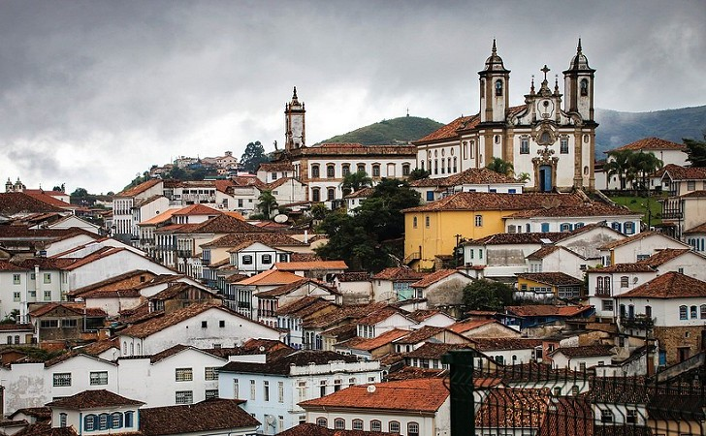
Город Ору - Прету Ору - Прету – старинный живописный городок, основанный в 1711 году. В XVII-XVIII веках здесь добывали золото, что способствовало быстрому развитию города. В конце XIX века золотодобыча прекратилась, и Ору-Прету пришел в запустение. За многочисленные прекрасно сохранившиеся архитектурные образцы колониального барокко город внесен в список ЮНЕСКО.

Slide 10
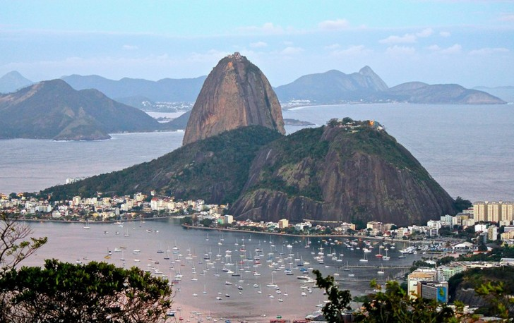
Гора Сахарная голова Один из символов Рио-де-Жанейро — гора Сахарная голова. Расположенная неподалеку залива Гуанабара, эта гора высотой 396 метров является прекрасной смотровой площадкой. Добраться на гору можно пешком, на канатной дороге или по одному из множества альпинистских маршрутов.

Slide 11
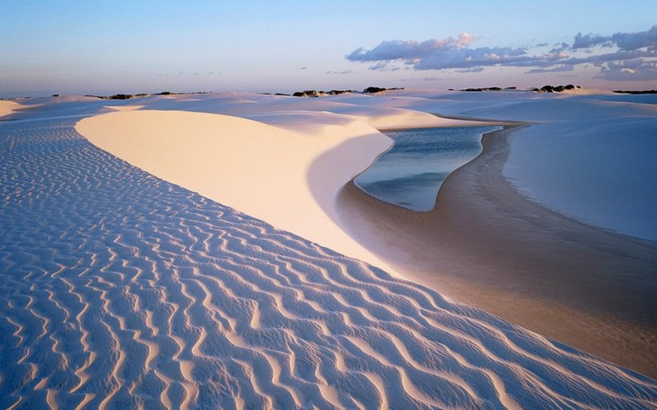
Национальный парк Ленсойс - Мараньенсис Расположенный на северо-востоке страны, Национальный парк Ленсойс-Мараньенсис был основан в 1981 году. Более 1000 км2 парка занимают удивительные песчаные дюны, высота которых составляет около 40 м. После дождей вода образует лагуны, пригодные для купания.

Slide 12
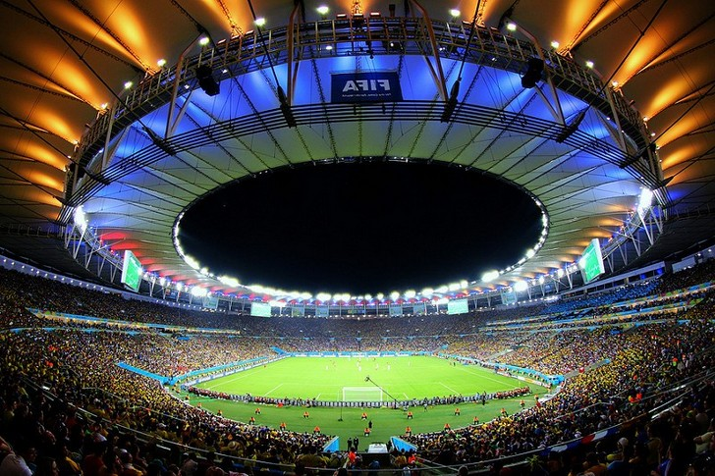
Маракана Самый вместительный стадион Бразилии, строительство которого было завершено в 1965 году, официально называется Марио Филью, в честь знаменитого бразильского спортивного журналиста. Стадион был создан в результате совместной работы 7 лучших архитекторов, а в 1980 году здесь провел службу Иоанн Павел II.

Slide 13
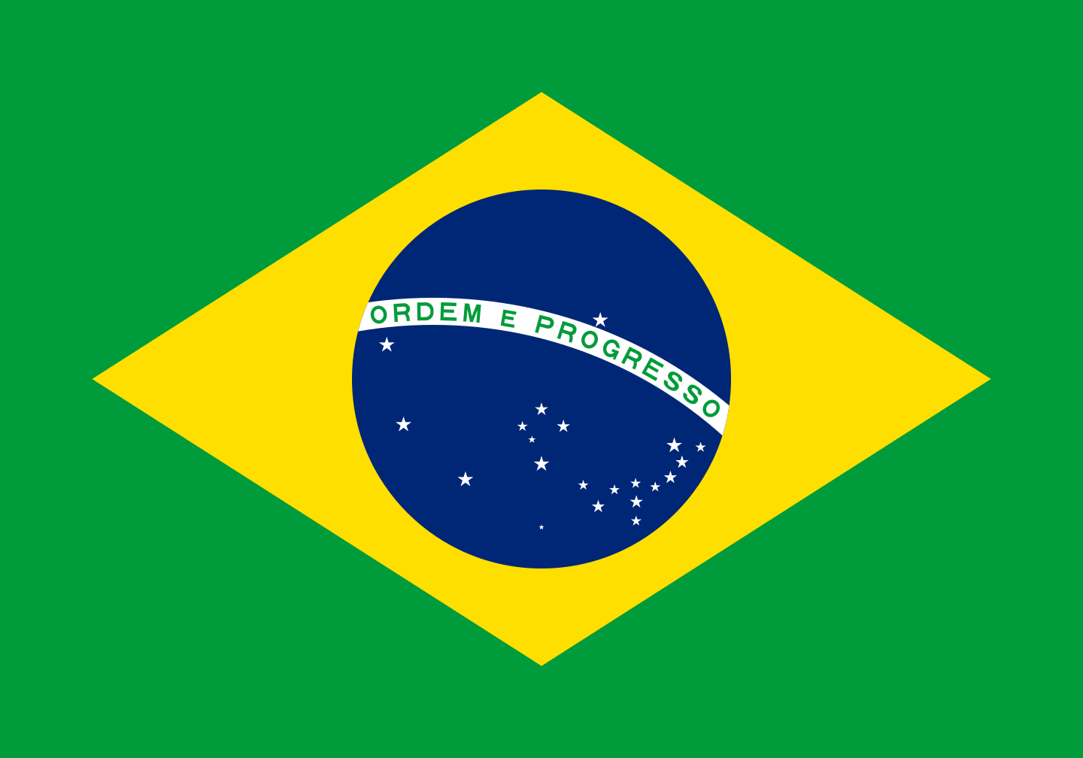
Бразилия – великолепная экзотическая страна с живописными пляжами, древними индейскими традициями и колоритной колониальной архитектурой. Бразилия по праву считается одной из самых развитых стран континента.

